Slide 1


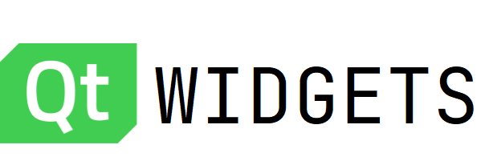
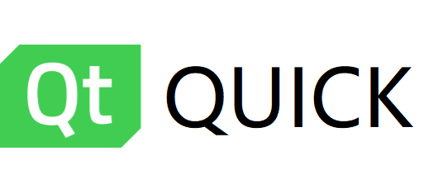
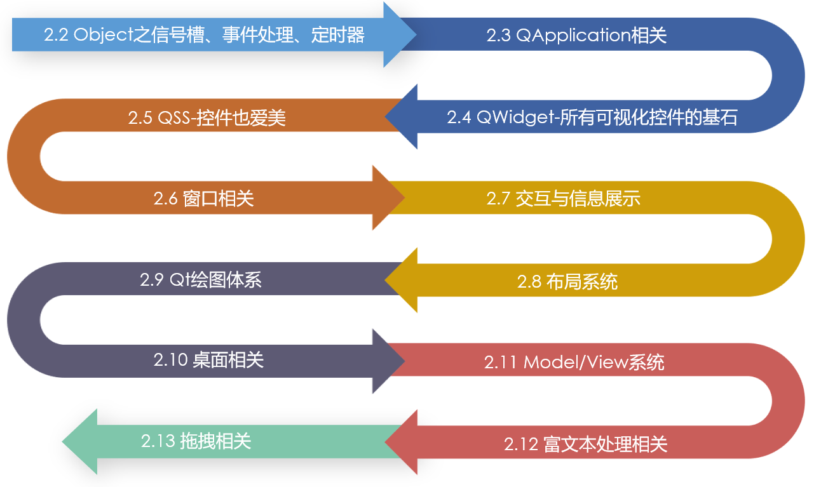
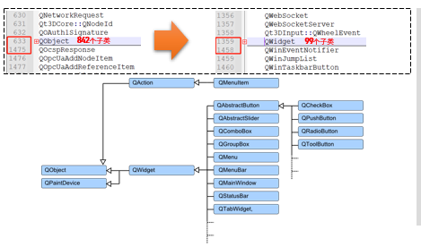


2.1 Widgets体系概述、Qt命名空间、编程规范
made by 我不是Qt
Every individual is different and talented, what you need are passion.

Slide 2
目录/CATALOG
01
04
什么是Widgets体系
编程规范
02
05
如何学习Widgets体系
本章内容概览
03
Qt 命名空间

Slide 3

01什么是Widgets体系
Qt Widgets是一系列传统的用户界面控件，通常用在桌面环境中。
这些控件很好地集成到了Windows、Linux 和 macOS，并提供适合相应平台的外观。
它们成熟且具有丰富的用户界面元素，适用于大多数静态用户界面。
与Qt Quick相比，这些小部件不能很好地用于触摸屏或流畅、高度动画的现代用户界面。但对于以桌面为中心的应用程序，例如办公类型的应用程序，这些控件是一个不错的选择。
Widgets使用C++作为其开发语言，而Quick则使用QML标记语言。
可以实现更加优美，现代风格的界面
极致的触摸，手势体验
内存占用较高

Slide 4
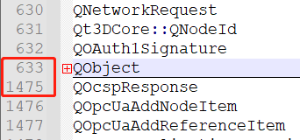
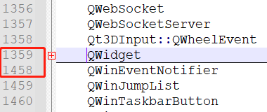
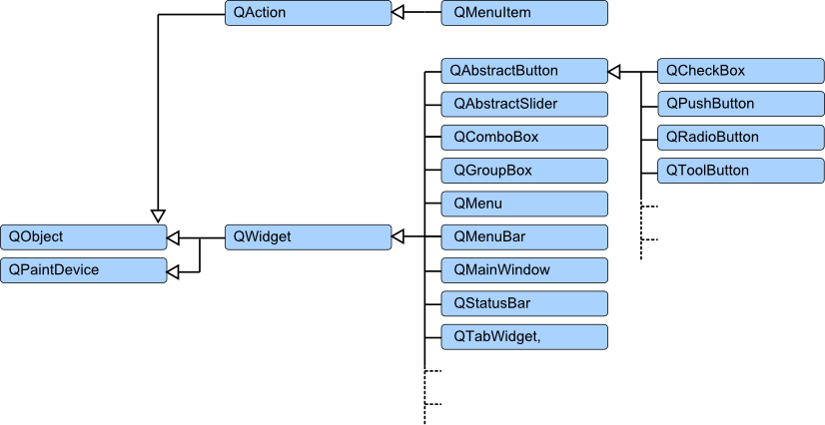
02如何学习Widgets体系
几个名词:
Qt Widgets 与Quick对比时使用
QtWidgets Qt的模块名字,例如还有QtCore,QtSql,QtTest【 E:\software\qt_5_13_1\5.13.1\msvc2017_64\include 】
QWidget 类名
Qt中的类设计处处都存在着继承，我们学习的路线也应该是先学习某个类的父类，再学习它自己独有的特性。
整个的学习过程就是一个继承图。
在Widgets体系中，QWidget是所有可视化组件的基类。我们要先学习下父类里面的各种属性，函数，信号，槽。然后再逐个学习它的子类。
由于信号，槽，事件会涉及到QObject，因此也会简单的提一下QObject。QWidget也是继承于QObject的。
842个子类
99个子类

Slide 5
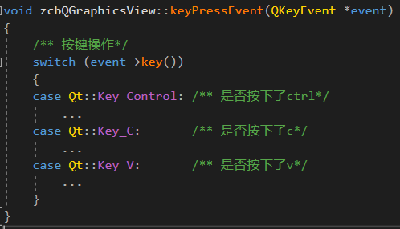
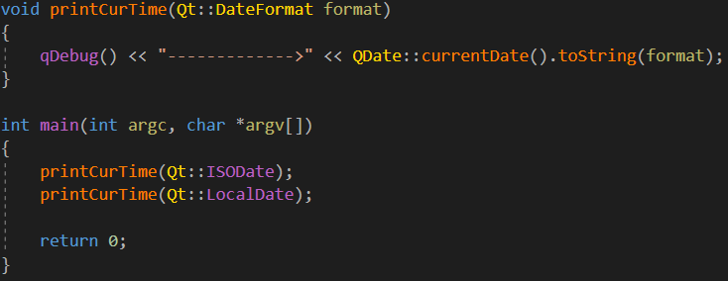
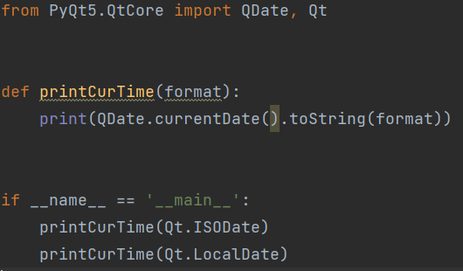
03Qt 命名空间
Qt的各个类提供了丰富的功能操作函数。函数的入参或出参或返回值会涉及到许多的枚举值。
Qt的设计是将所有常用的枚举中定都融合在了Qt命名空间里面，本质是都在一个.h文件义，即qnamespace.h
具体使用是在程序中引入时为#include <Qt>。【 D:\software\qt_5_13_1\5.13.1\msvc2017_64\include\QtCore 】
一般情况下，我们无需单独引入，因为QApplication-> qwindowdefs.h时就已经将其引入（C++）
举个栗子
例如格式化时间时,QDate的toString方法
void toString(Qt::DateFormat format = Qt::TextDate)
C++
Python
本地文档D:/software/qt_5_13_1/Docs/Qt-5.13.1/qtcore/qt.html

Slide 6
04编程约定
我们的编程规范(主要是命名)：参考谷歌编程规范
命名结构:
类型 + 变量名
类型 ——包含作用域类型, 常用变量类型
变量名——显示释义命名，各显神通
常用变量类型缩写举例：
bool b 例如: bTaskFinished
int n 例如: nBoxNum
float f 例如: fFinalScore
double d 例如: dFinalScore
string str 例如: strName
vector v 例如: vJoints
list list 例如: listItems
map map 例如: mapWordCnt
结构体及实例对象 t 例如: tObj
指针 p 例如: pBtn
枚举 e 例如: eRobotType
类内成员 m_ 例如: m_pBtn,m_vJoints
全局变量 g_ 例如: g_bFinishTask
静态变量 st_ 例如: st_nHistoryNum
https://wiki.qt.io/Qt_Coding_Style
https://wiki.qt.io/Coding_Conventions
避免使用简短或无意义的名称（例如a,b,c）
变量和函数以小写字母开头。变量名称中的每个连续单词都以大写字母开头。驼峰命名。例如int nPalletId;
类总是以大写字母开头。
Qt内部公共类以Q开头。驼峰命名。内部公共函数以q开头。驼峰命名。例如：QMessageBox,qAbs等。
…

Slide 7
05 本章内容概览
2.2 Object之信号槽、事件处理、定时器
2.3 QApplication相关
2.5 QSS-控件也爱美
2.4 QWidget-所有可视化控件的基石
2.6 窗口相关
2.7 交互与信息展示
2.9 Qt绘图体系
2.8 布局系统
2.10 桌面相关
2.11 Model/View系统
2.13 拖拽相关
2.12 富文本处理相关

Slide 8
Thank You
https://github.com/zzzcb
https://cnblogs.com/zach0812
https://space.bilibili.com/441821181
made by 我不是Qt
Every individual is different and talented, what you need are passion.

